Slide 1
Dubbo源码学习
Chenxiaguang 20120902

Slide 2
读源码前先会用
1. 通读官方文档
2. 动手做demo
需要自行配置ZooKeeper地址
在工程的两个provider.properties文件中配置zookeeper_rigister_center，形式为ip1:port1,ip2:port2
3. 需要zookeeper

Slide 3
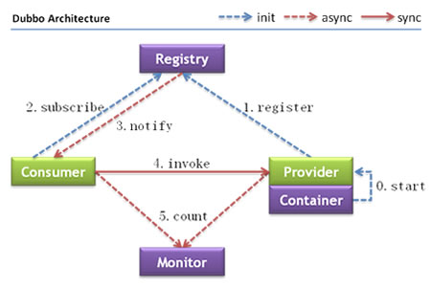
dubbo架构
贴官方图一张
以此结合demo推导出源码学习的第一步的大纲

Slide 4
第一步源码学习大纲
1. consumer 实例生成 dubbo:reference
2. consumer 服务调用调用
3. provider 实例生成
4. provider 服务提供过程

Slide 5
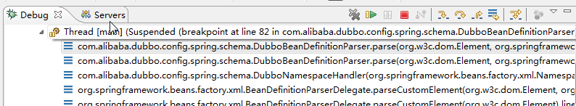
consumer 实例生成
配置
<!-- 生成远程服务代理，可以和本地bean一样使用demoService -->
<dubbo:reference id="helloService" interface="org.simonme.dubbo.demo.provider.service.HelloService"/>
入口 dubbo:reference
DubboNamespaceHandler
DubboBeanDefinitionParser

